Slide 1
Herstelondersteunende zorg
Herstel is het (her)ontdekken en gebruiken van eigen kracht en mogelijkheden. Een persoonlijk en uniek proces (www.trimbos.nl)
In de kliniek: het te boven komen van hopeloosheid en van het verlies van een betekenisvolle identiteit, verbondenheid, rollen en kansen (www.zorgvoorbeter.nl)
Binnen een herstelproces zijn fasen te onderscheiden (bv Gangne)

Slide 2

Individual recovery outcome counter

Slide 3
Wat meet de I.ROC?
De i.roc is een instrument om individueel herstel in kaart te brengen
Het levert een uitgangspositie op voor het meten van herstel
Het geeft zicht op de gebieden waarop gefocust zou kunnen worden
Het biedt een uitgangspunt voor een persoonlijk plan
Gekoppeld aan het Hope raamwerk, op de Heuve aan de HOP

Slide 4
Elke drie maanden herhalen:
Hierdoor kan herstel worden gemeten
Het legt herstel vast en stimuleert vooruitgang
Het vraagt om herziening van de plannen als er geen vooruitgang is geboekt

Slide 5
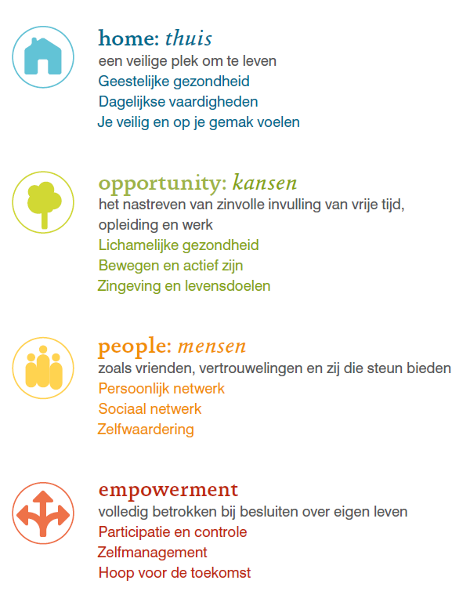
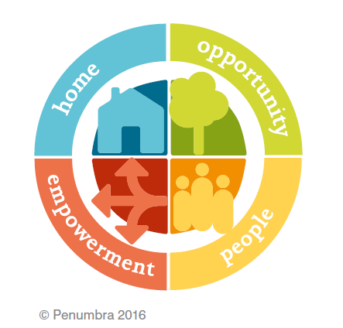

Slide 6
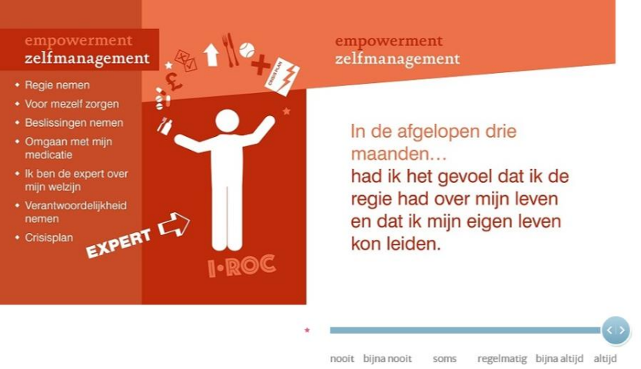

Slide 7
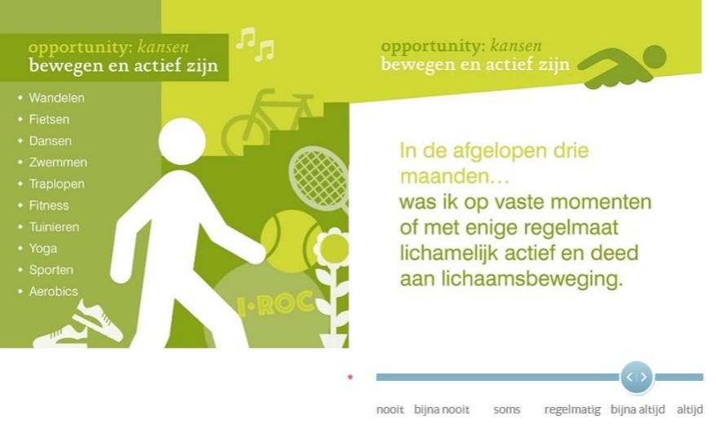

Slide 8
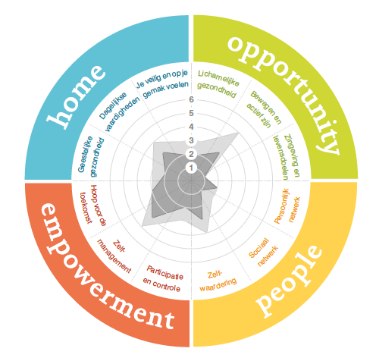

Slide 9






I.ROC op de Heuve:
Ervaringsdeskundige neemt de i.roc af
Patiënt scoort en geeft toelichting op de twaalf vragen in gesprek met ed
Scores komen in het spindiagram, krijgt de patiënt mee
Aan de hand van de I.ROC bepaalt de patiënt met de pb-er waar hij/zij aan wil werken in een HOP
Patiënt gaat aan de slag in kleine stappen, eventueel met ondersteuning
Na drie maanden, nieuwe I.ROC en eventueel bijstellen HOP of nieuwe doelen

Slide 10
HOP
Documents\Herstel OndersteuningsPlan.pdf
Documents\Doelkaarten HOP.pdf
Documents\Handleiding Begeleidinginstrumenten DV (2).doc

